Slide 1

Enjoy Trip Project
SSAFY 8기 10반 3조 조서영 & 정세권

Slide 2
01
프로젝트 소개
여행
Vue, Spring, MySql
02
추진 계획
일정
Enjoy Trip
목차
03
페이지 구성
홈 페이지 (회원 관련, 페이지 이동)
기능 페이지 (일출 일몰, 여행지 목록, 여행 계획, 게시판)
04
개발 후기
개인별 후기

Slide 3



1. 프로젝트 소개
기획 배경 및 목표
배경 : 웹페이지 제작을 통한 Vue ↔ Spring ↔ MySql 활용
목표 : 유저 회원 가입 부터 “여행 일정 계획” 을 제공하는 웹페이지 구현
Vue JS (Front)
JAVA Spring (Back)
MySql (DB)
Vue FrameWork : 화면 구성
Axios : 비동기 처리
Vuex : store를 활용한 중앙 저장소
v-bootstrap : 컴포넌트를 통한 동적 페이지 구성
MVC model 적용
Rest API 활용
myBatis : MySql 통신 ↑
DB 구성 설계

Slide 4
2. 추진 계획 - 일정
 | NOV
 | 17 | 18 | 19 | 20 | 21 | 22 | 23 | 24
프로젝트 구성 짜기
메인페이지 구성
유저 관리
일출일몰
공지사항/게시판
여행일정
여행지목록
카카오로그인 연동
문서 제작

Slide 5
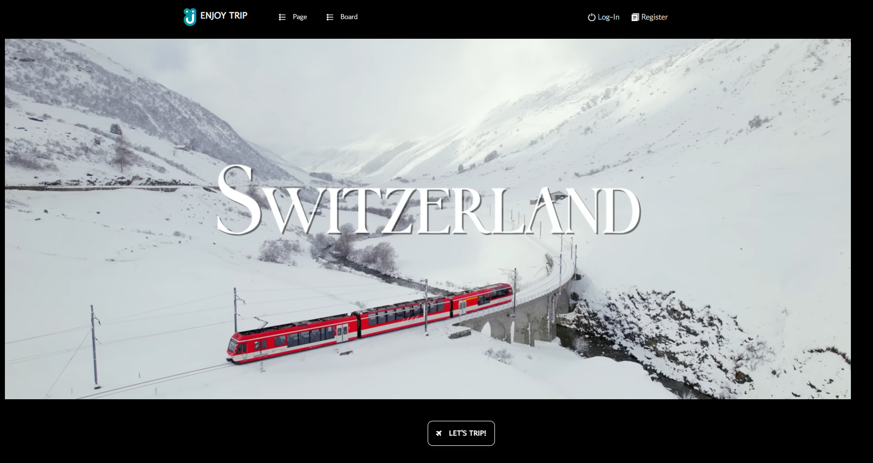
3. 페이지 구성 - 홈페이지
메인 페이지 : ifram을 활용한 유튜브 여행 관련 영상을 홈페이지 배경화면으로 사용

Slide 6
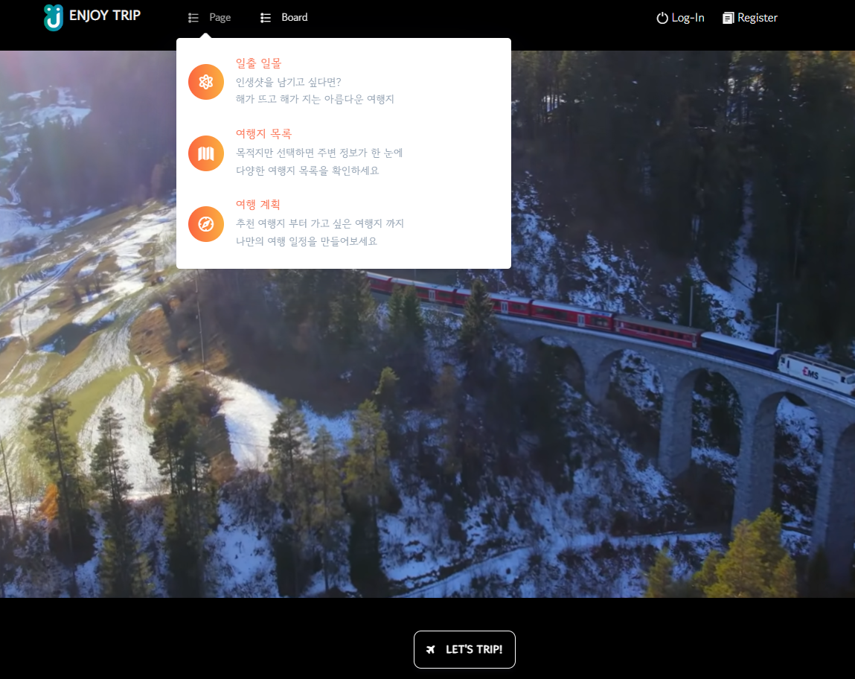
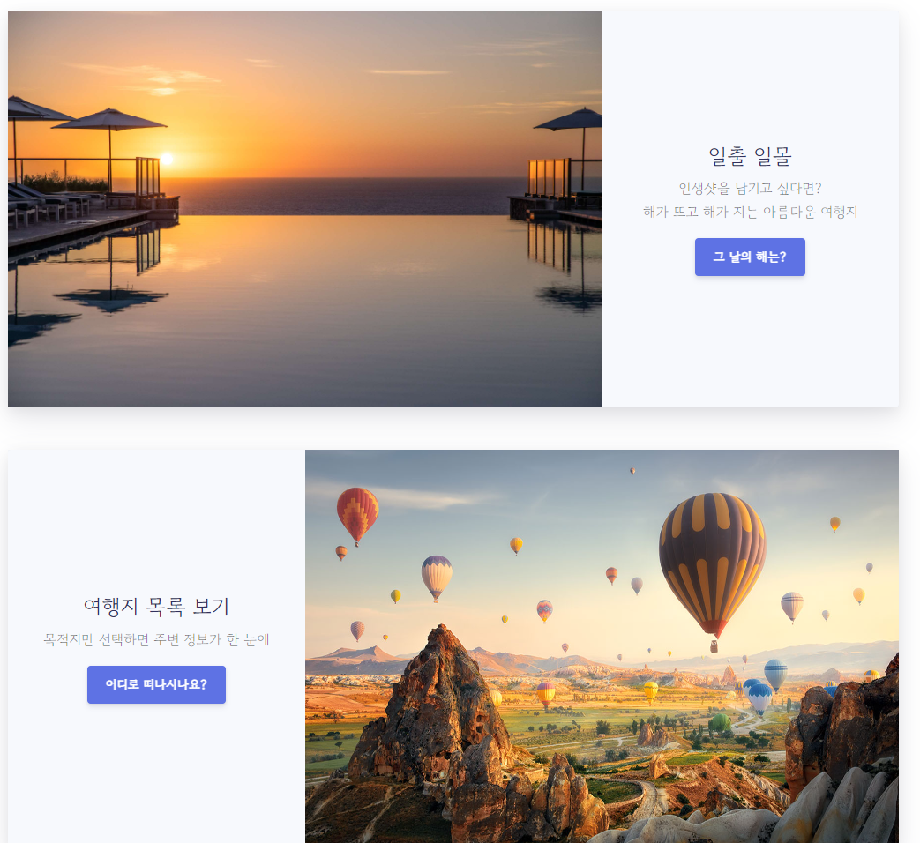
3. 페이지 구성 - 홈페이지
NavBar : 페이지 이동

Slide 7
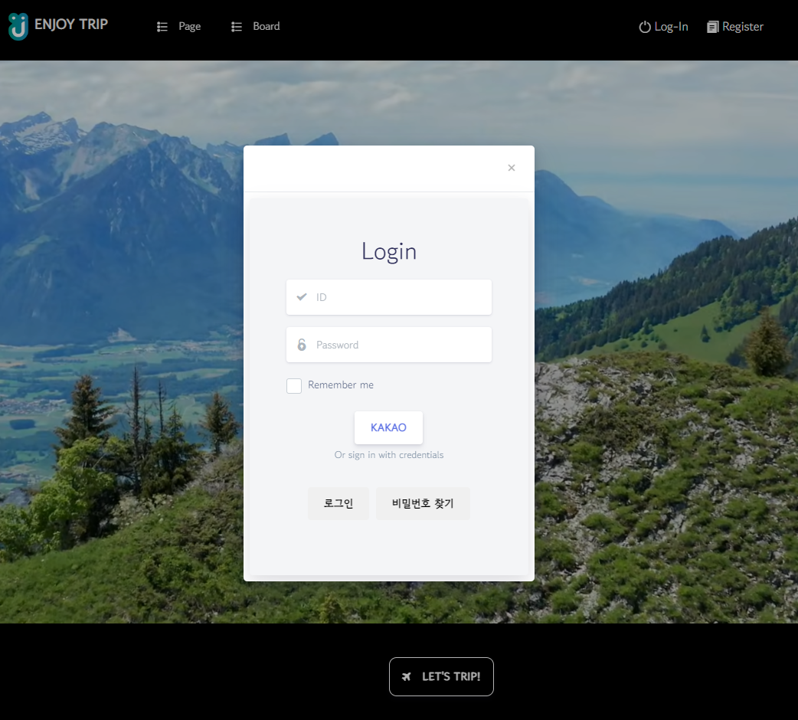
3. 페이지 구성 - 홈페이지
카카오 로그인 : 카카오 API를 통해 카카오 아이디로 회원 가입 & 로그인
기본 로그인 : 웹페이지 회원 가입 & 로그인

Slide 8
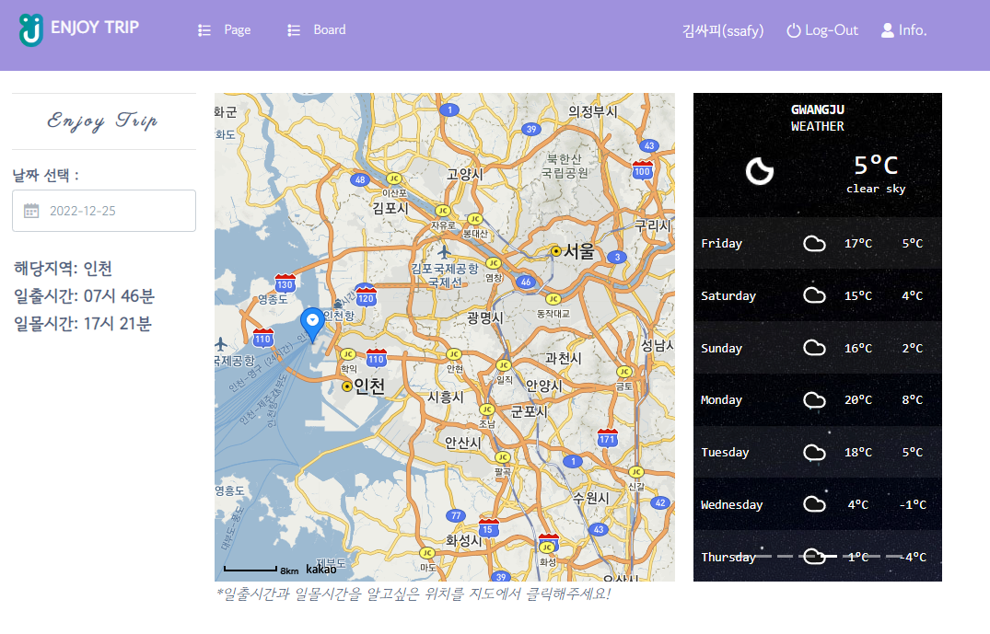
3. 페이지 구성 - 기능 페이지 (일출 일몰)
(1) 일출 & 일몰 : 유저가 날짜와 알고 싶은 위치를 카카오 맵에서 클릭
(2) 주간 날씨 정보를 API를 통해 실시간 확인 가능

Slide 9
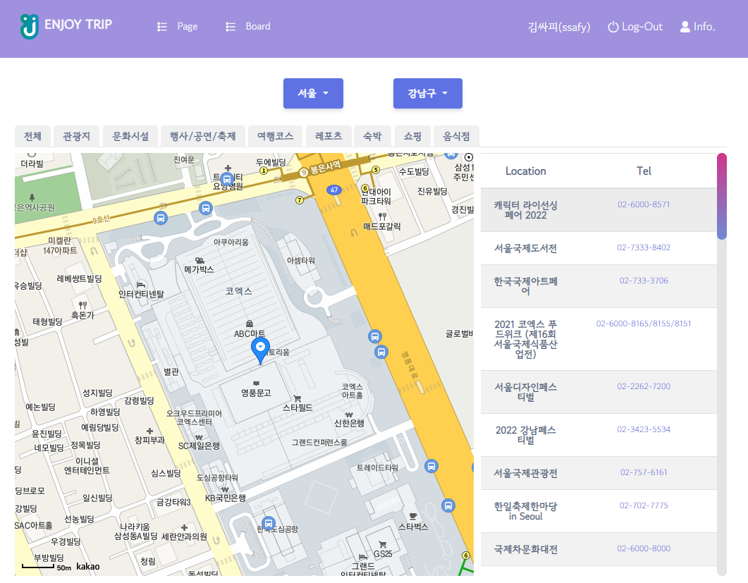
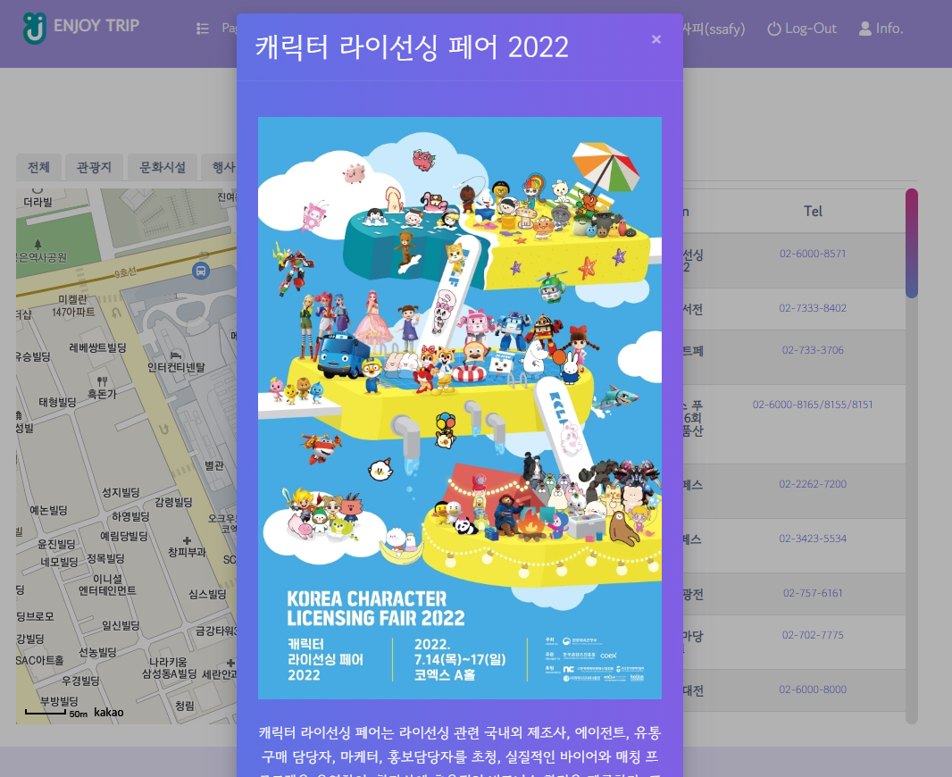
3. 페이지 구성 - 기능 페이지 (여행지 목록)
(1) 지역 & 컨텐츠 선택을 통한 여행 정보 리스트 통신
(2) 해당 지역을 클릭하면 카카오 맵으로 위치 마크 & 클릭시 상세 정보 모달 확인

Slide 10
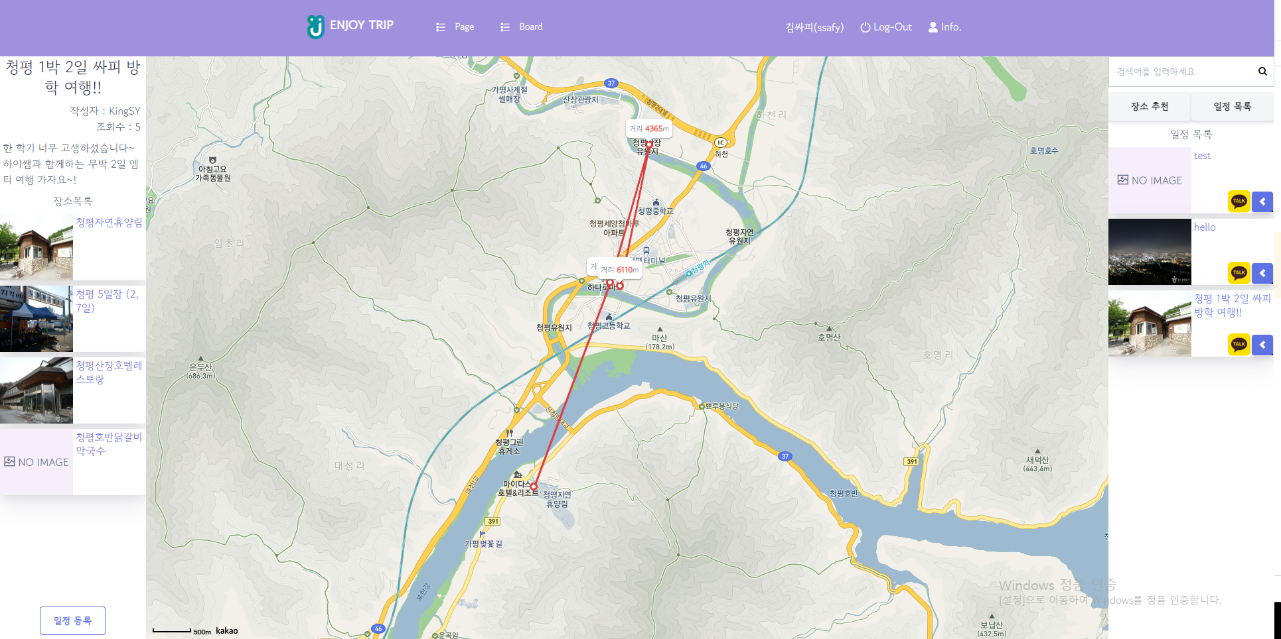
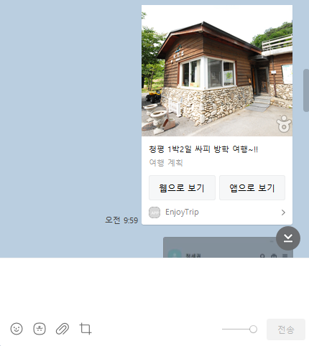
3. 페이지 구성 - 기능 페이지 (여행 계획)
(1) 장소 랜덤 추천 & 여행 계획 (추가, 생성, 수정, 삭제, 카카오 공유 기능)
(2) 해당 지역을 클릭하면 카카오 맵으로 위치 마크 & 클릭시 상세 정보 모달 확인

Slide 11
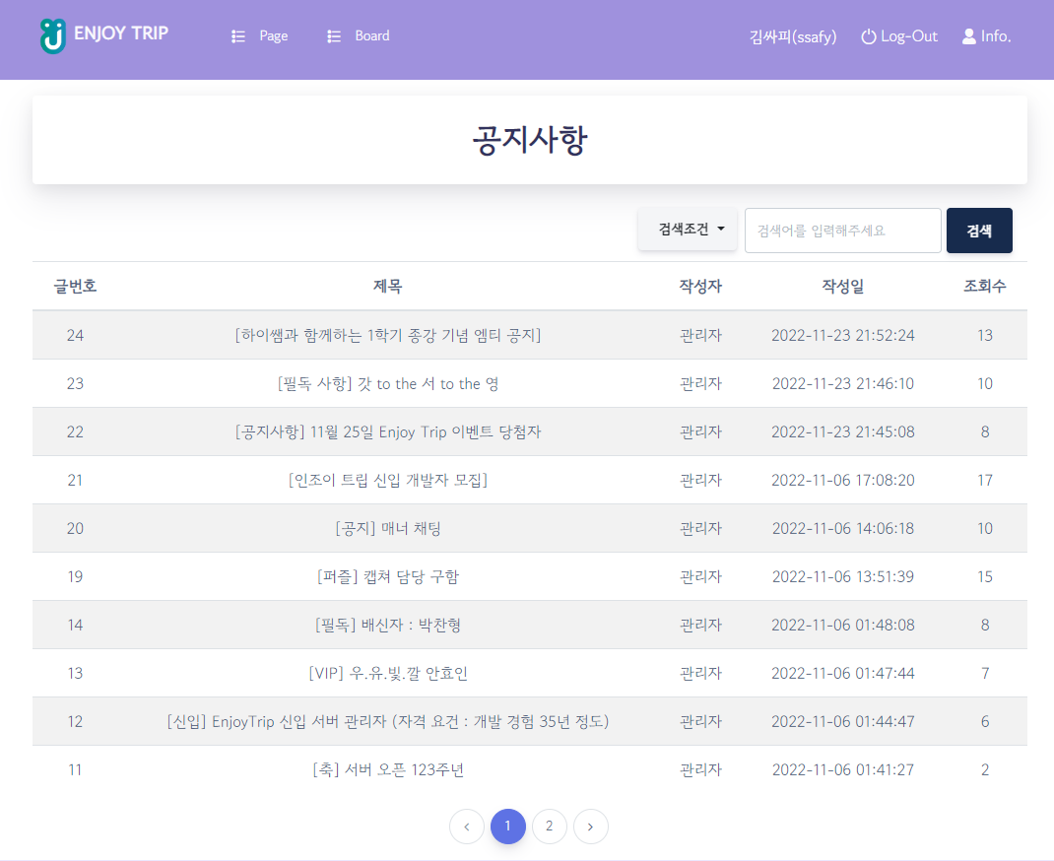
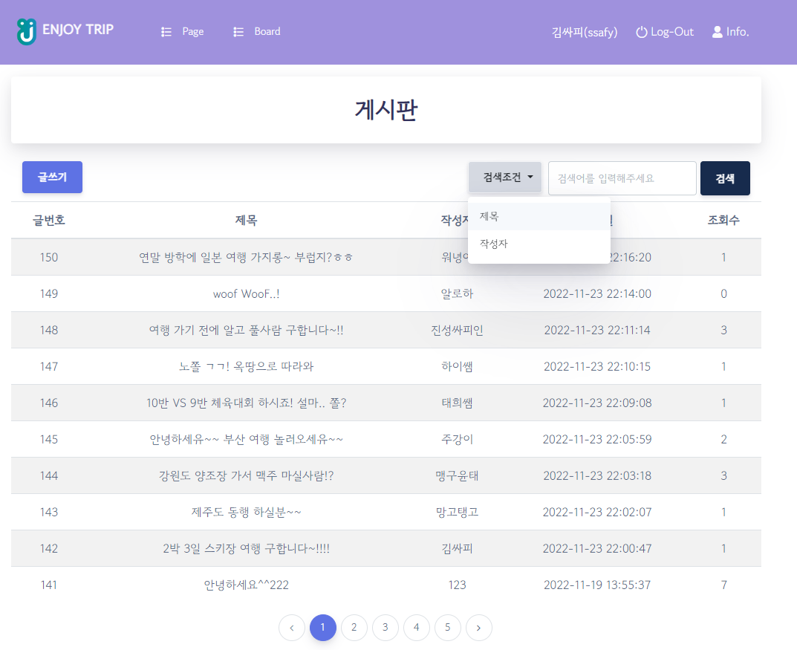
3. 페이지 구성 - 기능 페이지 (공지사항 & 게시판)
(1) 공지사항 : 관리자 권한을 가진 아이디만 글 등록 & 수정 & 삭제 가능
(2) 게시판 : 일반 유저와 홈페이지 가입한 유저에 따른 글 접근 권한 설정
* 공통 : 페이징, 검색(제목, 작성자) 기능 구현

Slide 12
4. 개발후기
조서영 : ssafy에 들어오기 전에 웹이 어떤 방식으로 돌아가는지 하나도 몰랐던 때에 비하면 프로젝트를 통해 웹사이트를 직접 제작해보면서 많은 지식을 쌓을 수 있었습니다. 팀 프로젝트를 하면서 페어에게 아이디어나 구현 방식에 대해 많이 배웠고 함께 웹사이트를 구현해 나가면서 뿌듯함을 많이 느꼈습니다.
정세권 : ssafy에 입과해서 과연 프로젝트를 잘 마무리 할 수 있을까 걱정이 많았습니다.
코딩이 처음이기도 하고 web에 관해 처음 배우기 때문에 더 걱정이 앞섰던것 같았습니다.
하지만 교수님과 반 친구들 도움을 많이 받아 프로젝트를 잘 진행 할 수 있었습니다. 특히 페어인 서영이에게 도움을 정말 많이 받았고 배우기도 했습니다.
단순히 수업 받은 내용에서 끝나지 않고 실제로 코딩해보며 프로젝트를 진행해서 더 많이 배우고 부족한 점을 느낀 계기가 되었습니다.

Slide 13
감사합니다
SSAFY 8기 10반 3조 조서영 & 정세권

